Slide 1

和泉市 電子請求書サービス 操作マニュアル

Slide 2
目次
1
初期設定 ※取引前の初回設定・登録作業
2
取引開始
【招待メール受信・ログイン設定】
・＜招待メール受信・ログイン設定＞ 04
・＜BtoBプラットフォーム請求書へのログイン方法＞ 08
・＜BtoBプラットフォーム請求書 発行TOP画面＞ 09
【会社情報・振込先口座 設定登録】
・＜会社情報の登録＞ 11
・＜振込先口座の登録＞ 12
・ ＜請求元の登録＞ 13
【請求書様式の設定】
・＜電子請求書のレイアウト＞ 15
・＜請求書 書式設定＞ 17
【請求書作成～発行】
・＜請求書 おもて作成＞ 19
・＜請求書 明細作成＞ 22
・＜請求書テンプレート設定＞ 23
【発行済み請求書の検索・確認 ／ 取消・差戻依頼】
・＜発行済の請求書の確認＞ 25
【その他の設定】
・＜BtoBプラットフォームに社員IDを追加する＞ 27
・＜不要なメールを受信拒否する設定＞ 28
・＜一括アップロードで請求書を作成する＞ 29
・＜請求書に代表者印を登録＞ 30
【お問い合わせ】
・＜操作に関するお問合わせ＞ 32
・＜本件に関するお問合わせ＞ 33

Slide 3

BtoBプラットフォーム請求書
初期設定 ＜招待ハガキ受領・ログイン設定＞

Slide 4
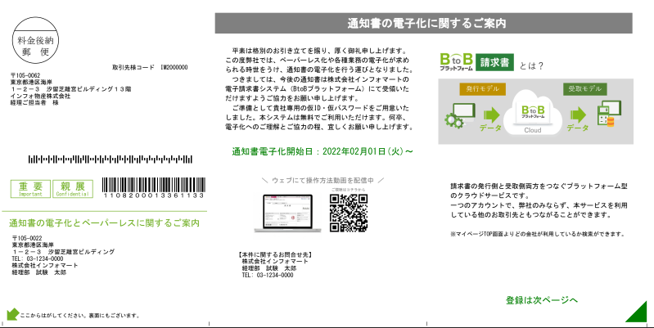
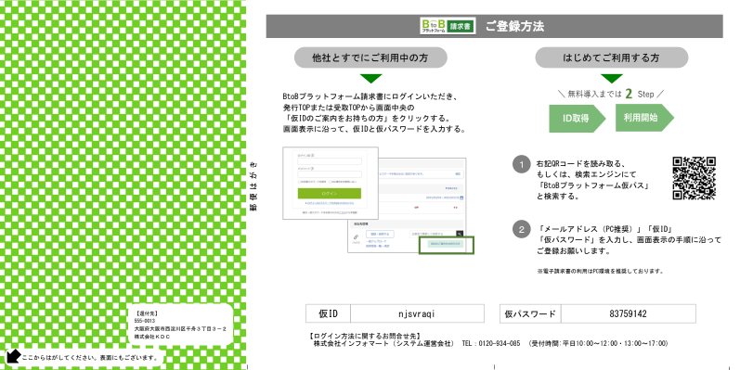
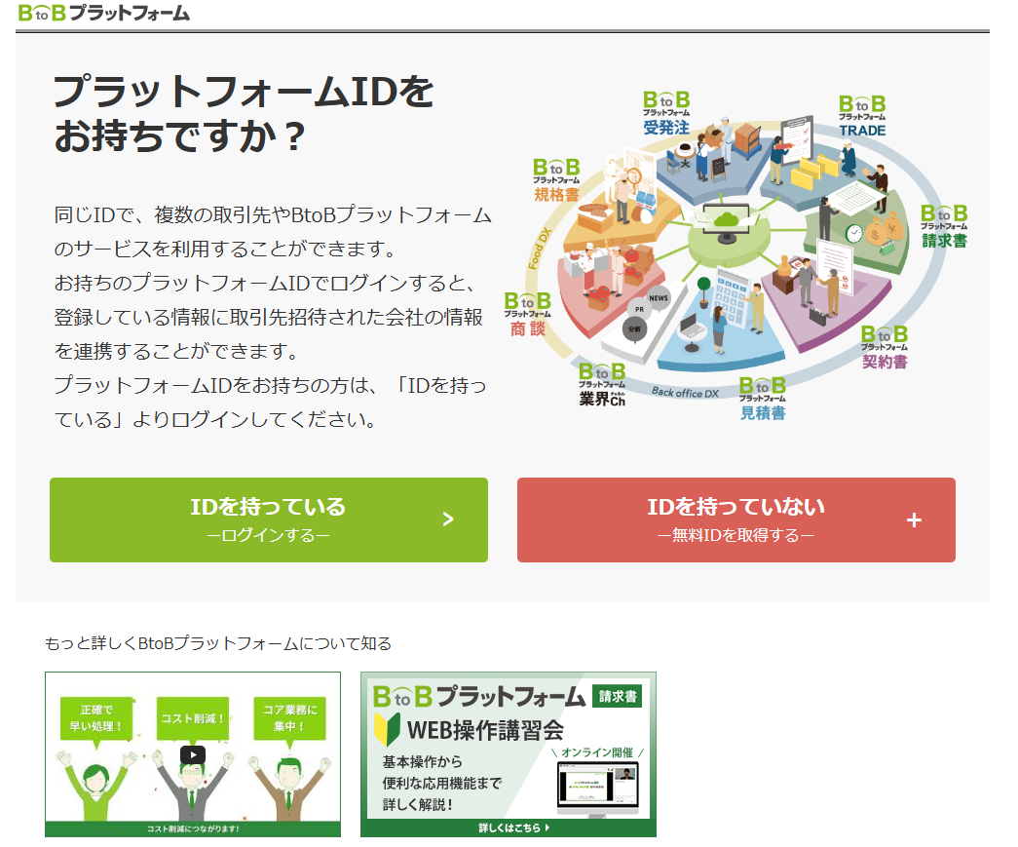
招待ハガキ受領後のログイン設定
1
市からの招待ハガキ受領後のログイン設定
＜招待ハガキサンプル画面＞
BtoBプラットフォームで電子取引する場合は、BtoBプラットフォーム専用のログインID取得が必要です。
招待ハガキを受領後、必要情報を登録・承認することで取得します。
なお、すでにプラットフォームIDを取得している場合でも、
市からの招待ハガキを対応する必要があります。
2
招待ハガキの発行について
右図の招待ハガキ(圧着ハガキ)が届きます。
仮IDと仮パスワードをご確認の上、検索エンジンで「BtoBプラットフォーム仮パス」と検索します。
❶ BtoBプラットフォームIDをお持ちでない場合
[IDを持っていない]をクリックします。
※P5へ進みます
❷ すでにBtoBプラットフォームIDをお持ちの場合
[IDを持っている]をクリックします。
※ P6へ進みます
3
招待ハガキ受領後の設定
❶
❷
続く

Slide 5
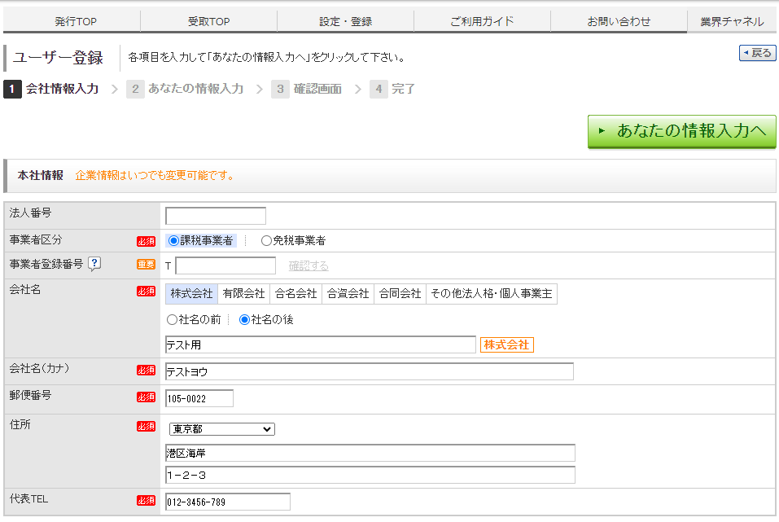
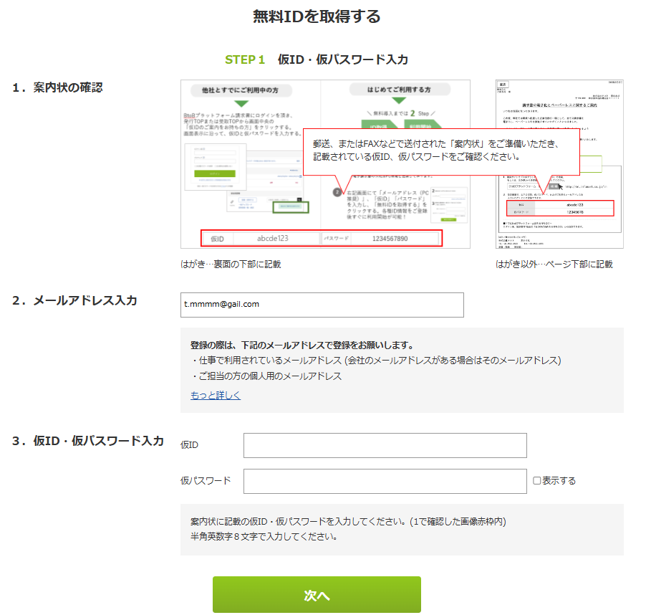
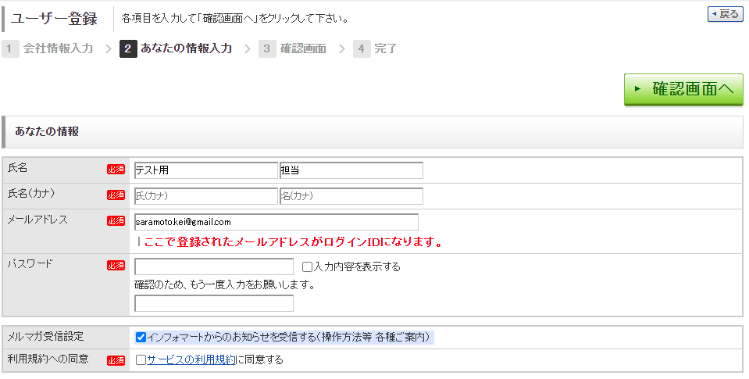
招待ハガキ受領後のログイン設定 ＜プラットフォームIDをお持ちでない場合＞
4
ID・パスワードの設定
❸ 招待ハガキに記載の仮ID・仮パスを入力します。
❹ 「次へ」をクリックします。
❺ 会社情報を入力します。
※代表者職と代表者氏名も必須でご入力ください。
❻ [あなたの情報入力へ]をクリック
※入力後、[確認画面へ]➡[登録する]をクリックします。
❻
❺
【注意事項】
代表者職と代表者氏名の
入力も必須です。
❻
➌
❹

Slide 6
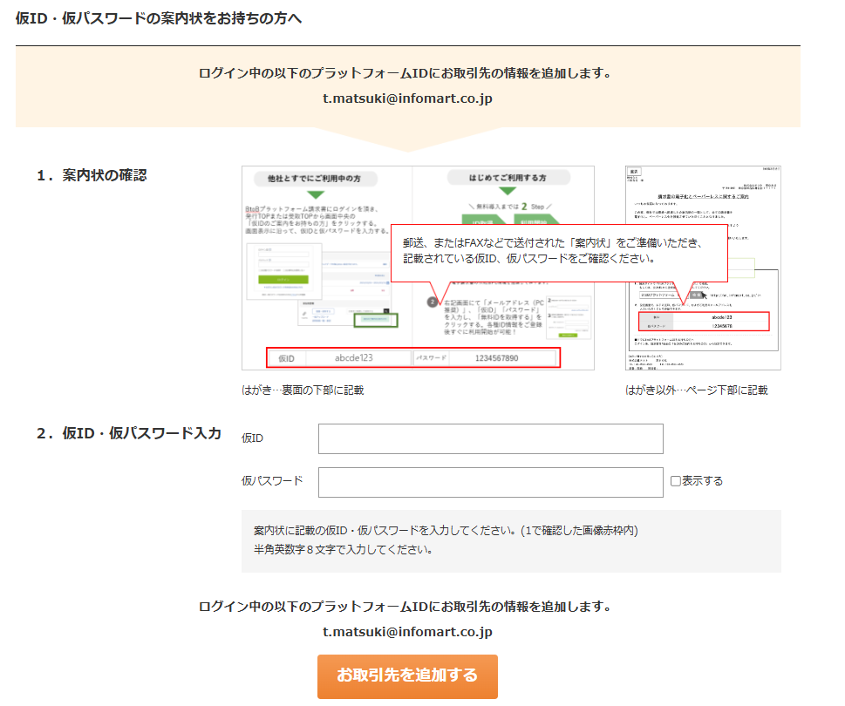
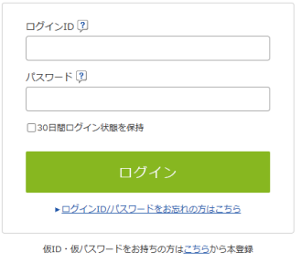
招待ハガキ受領後のログイン設定 ＜すでにIDをお持ちの場合＞
4
BtoBプラットフォームにログイン
❸ BtoBプラットフォームにログインします。
❹ 招待ハガキに記載の仮ID・仮パスを入力します。
❺ 「お取引先を追加する」をクリックします。
❸
❹
❺

Slide 7
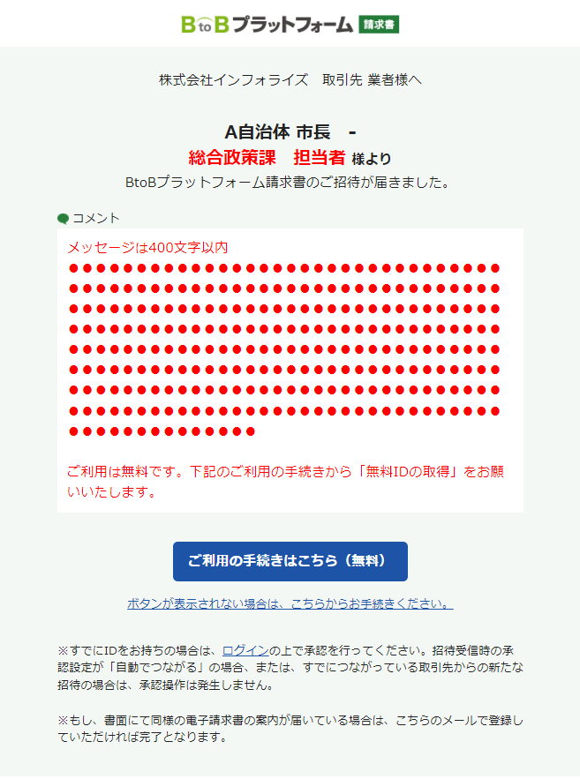
招待ハガキ受領・対応後、市から招待メールが届きます。(対応不要)
5
市からの招待メール受信
＜招待メールサンプル画面＞
市の各所属課へ請求書を発行いただく仕様上、各所属課への発行導線を設定するために、招待ハガキへご対応いただいた後に招待メールをお送りします。
なお、招待メールの受信をきっかけに各所属課への発行導線が自動的に出来上がる仕様のため
本メールに関する作業はありません。
和泉市
○○

Slide 8
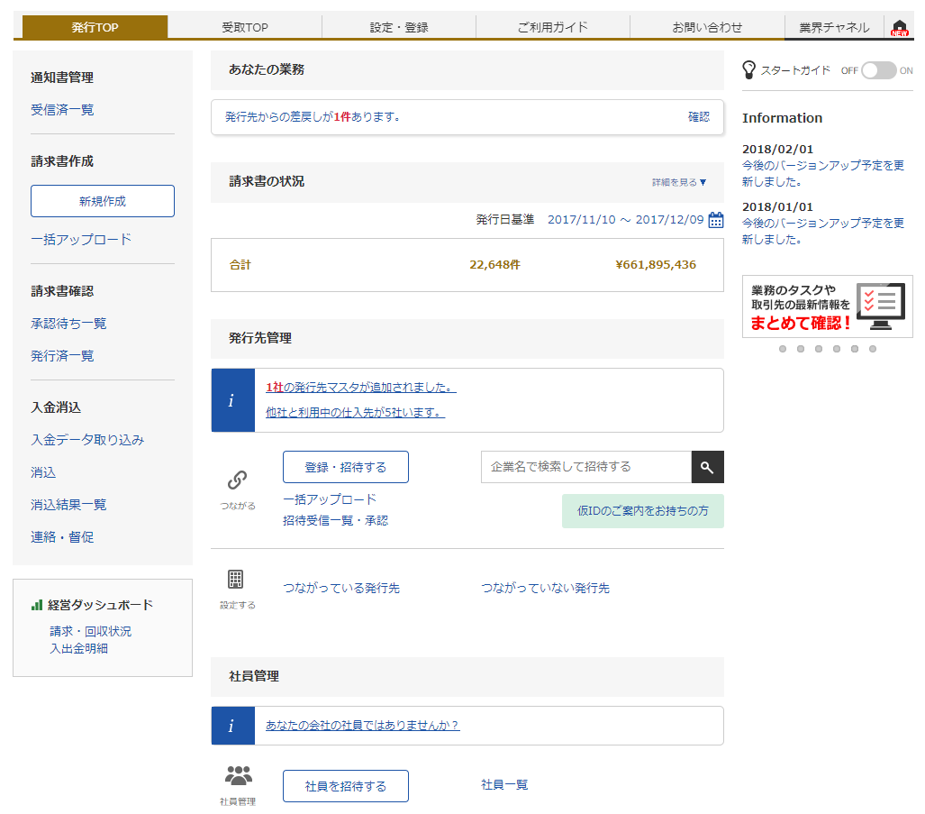


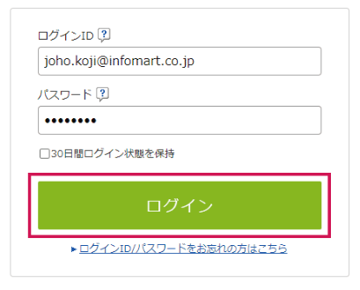
BtoBプラットフォーム請求書へのログイン方法
1
ログイン方法
❹ BtoBプラットフォーム請求書の発行TOPをクリックします。
❶ インターネットに接続します。
検索ワード「インフォマート 請求書ログイン」で検索します。
❷ 下記ログインをクリックします（https://www.infomart.co.jp/）
❸ ログインIDとパスワードを入力します。
※P５で設定したIDとパスワードでログイン
(すでにお持ちの方は既存のIDとパスワード)
❹
❸

Slide 9
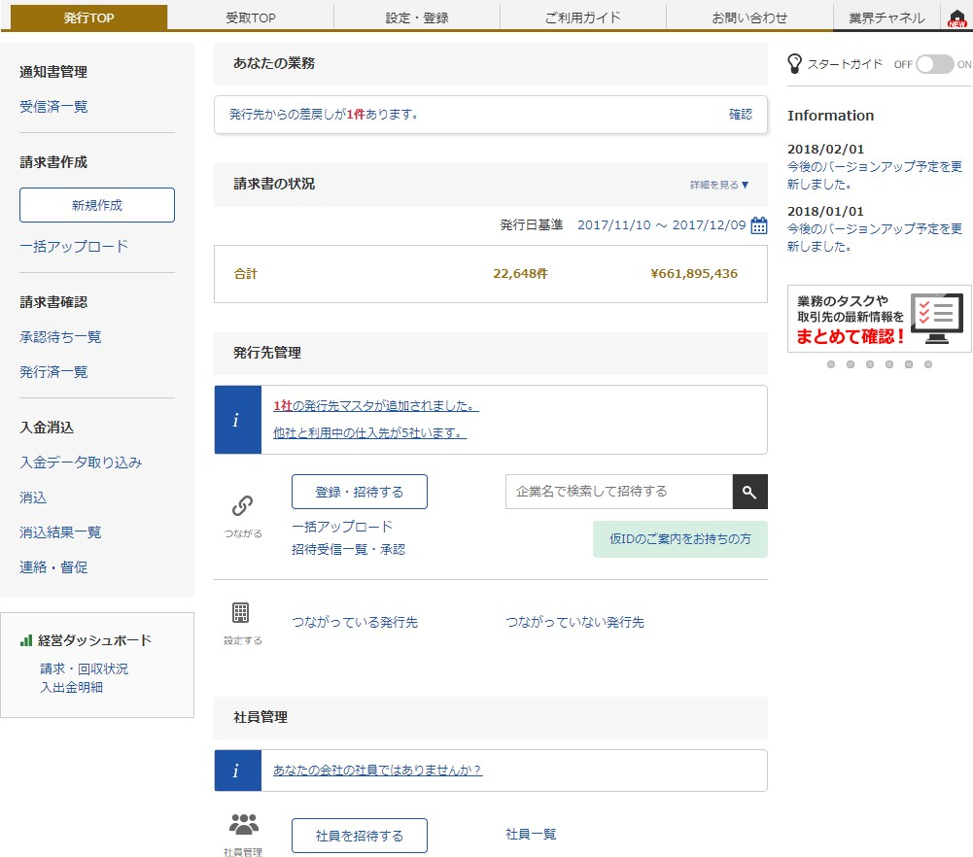
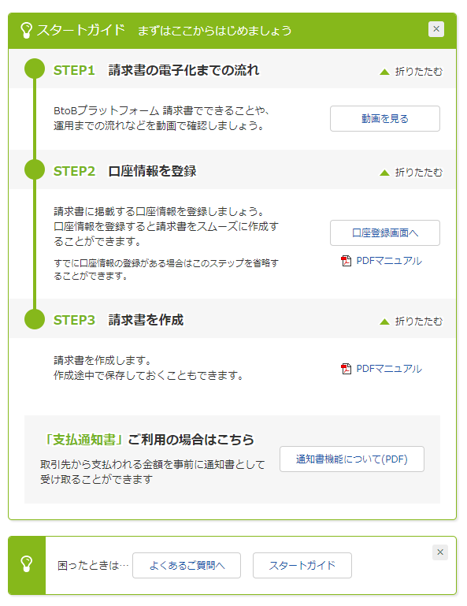
BtoBプラットフォーム請求書 発行TOP画面
設定・登録
発行に関する設定メニュー
あなたの業務
作成・発行した請求書に対する発行先
からの差戻しや質問など、残作業と件数が表示されます。
請求書作成
画面手入力、または一括アップロード作成
スタートガイド
操作初心者の方はまずここから。
電子請求書の発行手順がわかります。
請求書確認
作成途中（保存中）の請求書や過去に発行した請求書を確認
スタートガイドONの時
発行先管理
発行先の管理画面
社員管理
貴社の社員をBtoBプラットフォーム請求書に招待し、複数人で請求書発行することができます。
Notes:
ログインIDとパスワードを設定いただきましたら
電子請求書へログインをお願いします。

Slide 10
BtoBプラットフォーム請求書
初期設定 ＜会社情報・振込先口座設定＞

Slide 11
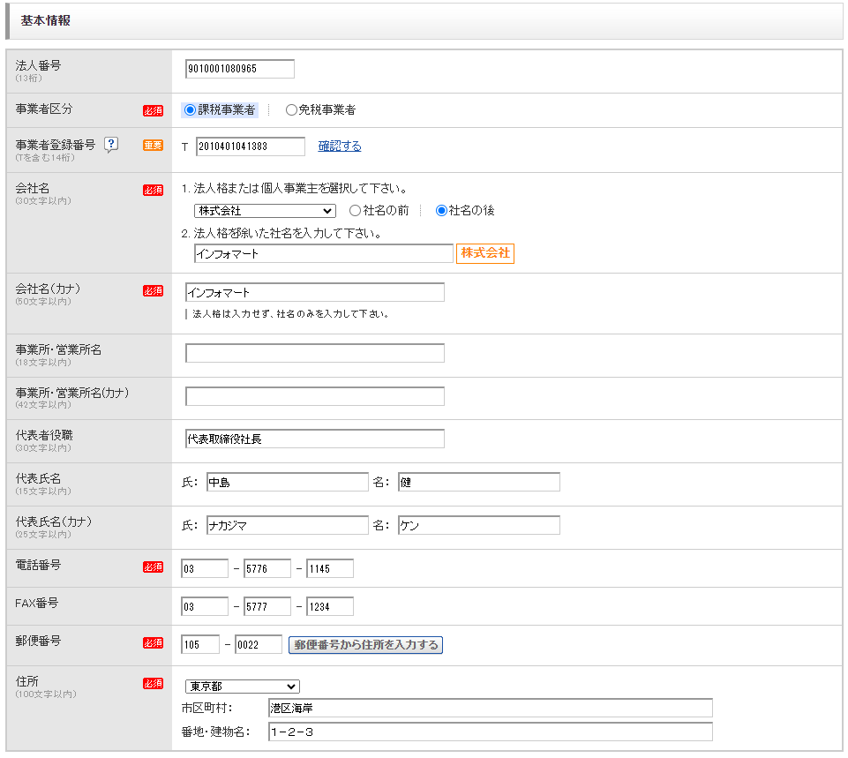


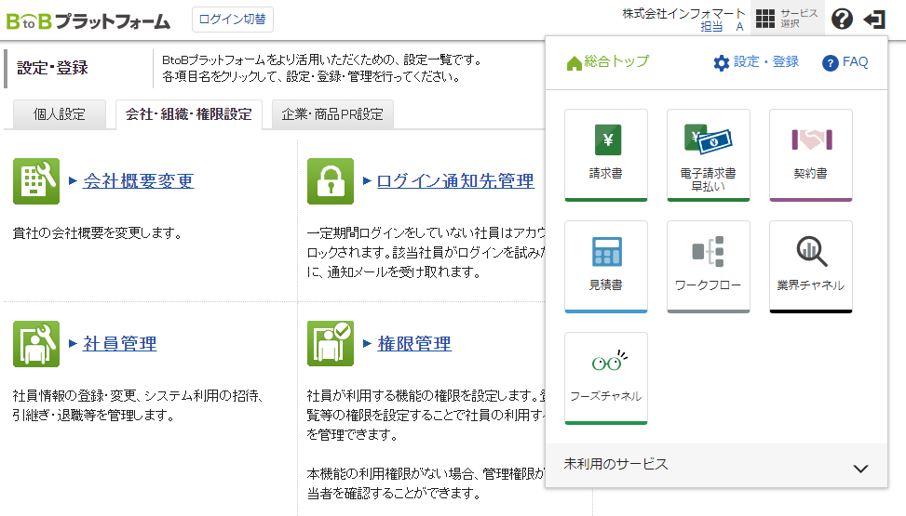
会社情報の登録 【登録必須】
1
会社情報の登録
取引先に表示される貴社会社情報の設定です。
❶ 「サービス選択」を選択
❷ 「設定・登録」を選択
❸ 「会社・組織・権限設定」を選択
❹ 「会社概要変更」を選択
❺ 必要事項を入力し、 と をクリックします。
≪会社情報 サンプル画面≫
❺
❶
❷
❸
❹
下記情報も入力必須です
・代表者職
・代表者氏名

Slide 12


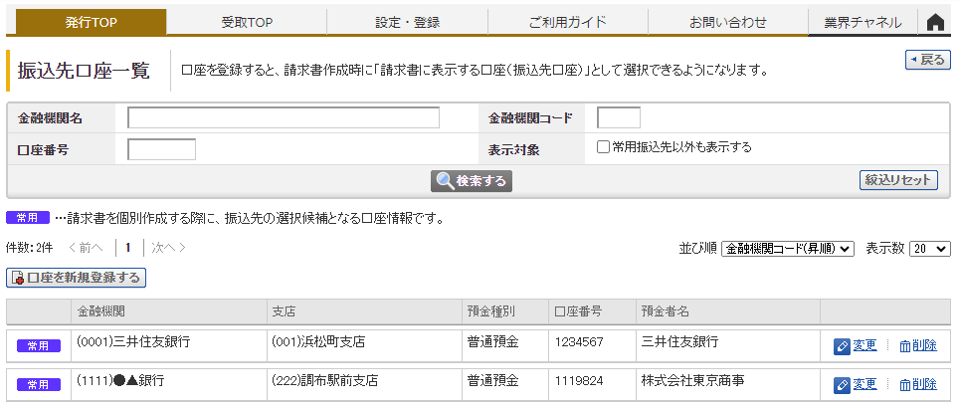

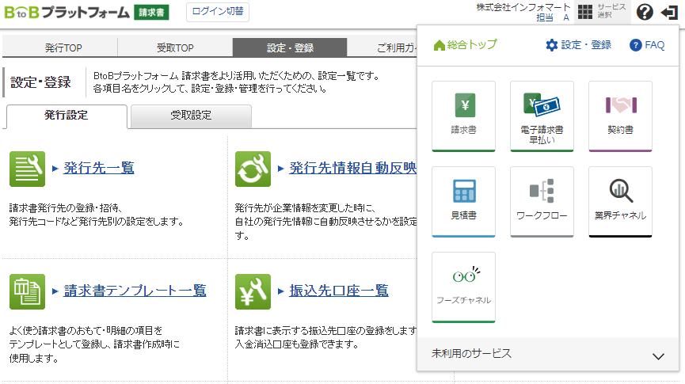
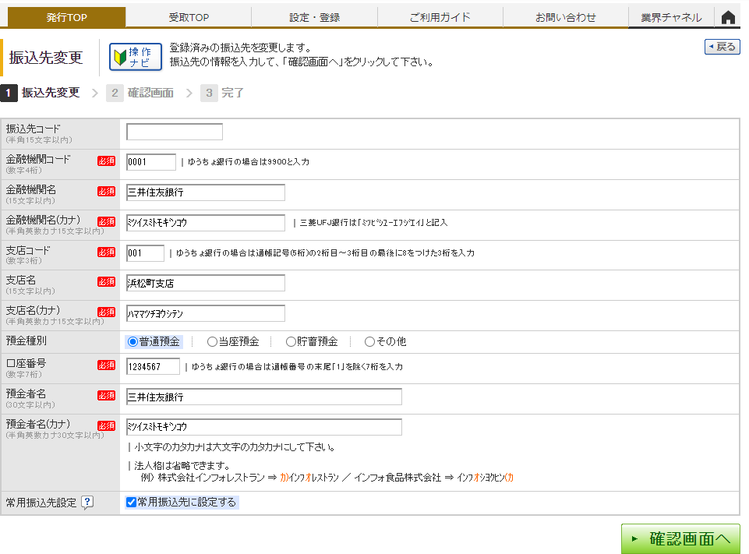
＜振込先口座の登録＞ 【登録必須】
1
請求書に記載する振込先口座の設定
❹ 「口座を新規登録する」を選択します。
❺ 「振込先」を入力後、 を選択して完了です。
入金方法が振込の場合に設定します。
❶ 「サービス選択」を選択
❷ 「請求書」を選択
❸ 「振込先口座一覧」を選択します。
❹
❶
❷
❺
❸

Slide 13
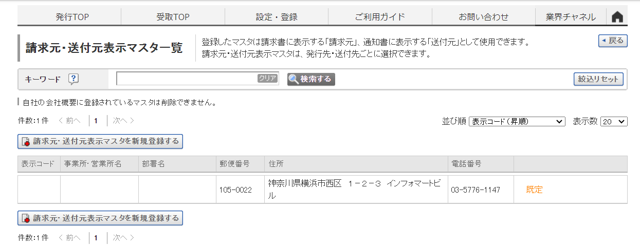
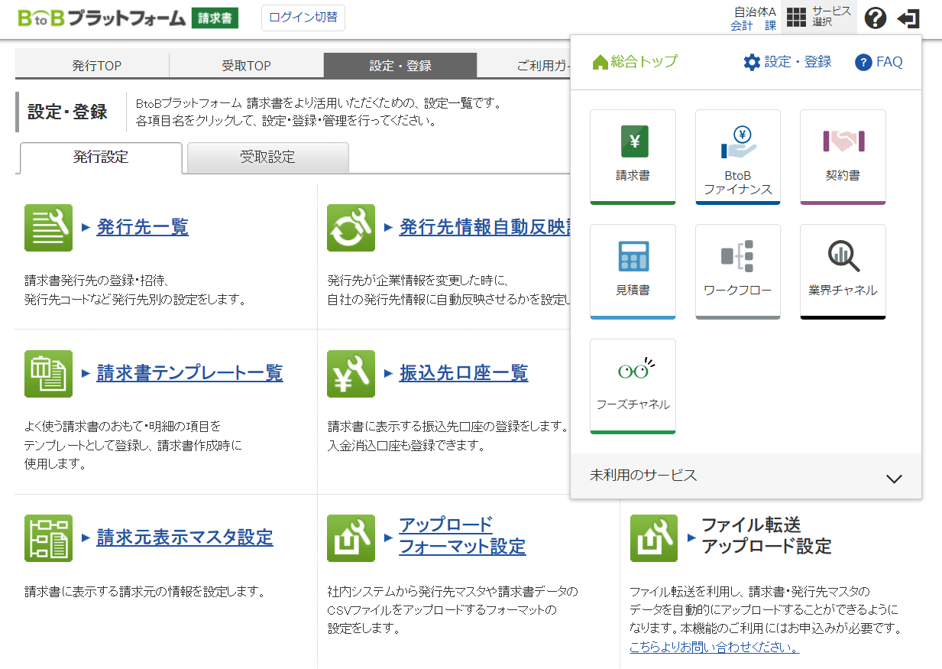
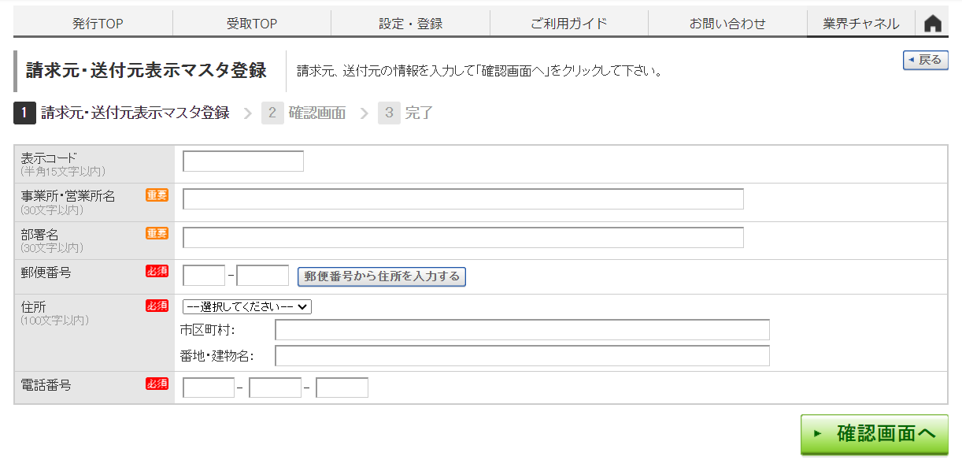
＜請求元の登録＞ 【既にIDをお持ち且つ本社・支店を一つのアカウントで対応されている場合のみ登録必須】
1
請求書に記載する請求元の追加設定
❹ 「請求元・送付元表示マスタを新規登録する」を選択します。
❺ 「支店情報」を入力後、 を選択し で完了です。
支店などで契約をした場合は、請求元を支店に変えて発行する必要があります。請求書にはP.11で設定した会社情報が標準反映されますので、支店分の請求書が発生する場合は以下を登録する必要があります。
❶ 「サービス選択」を選択
❷ 「請求書」を選択
❸ 「請求元表示マスタ設定」を選択します。
❹
❶
❷
❺
❸

Slide 14
BtoBプラットフォーム請求書
初期設定 ＜請求書様式の設定＞

Slide 15
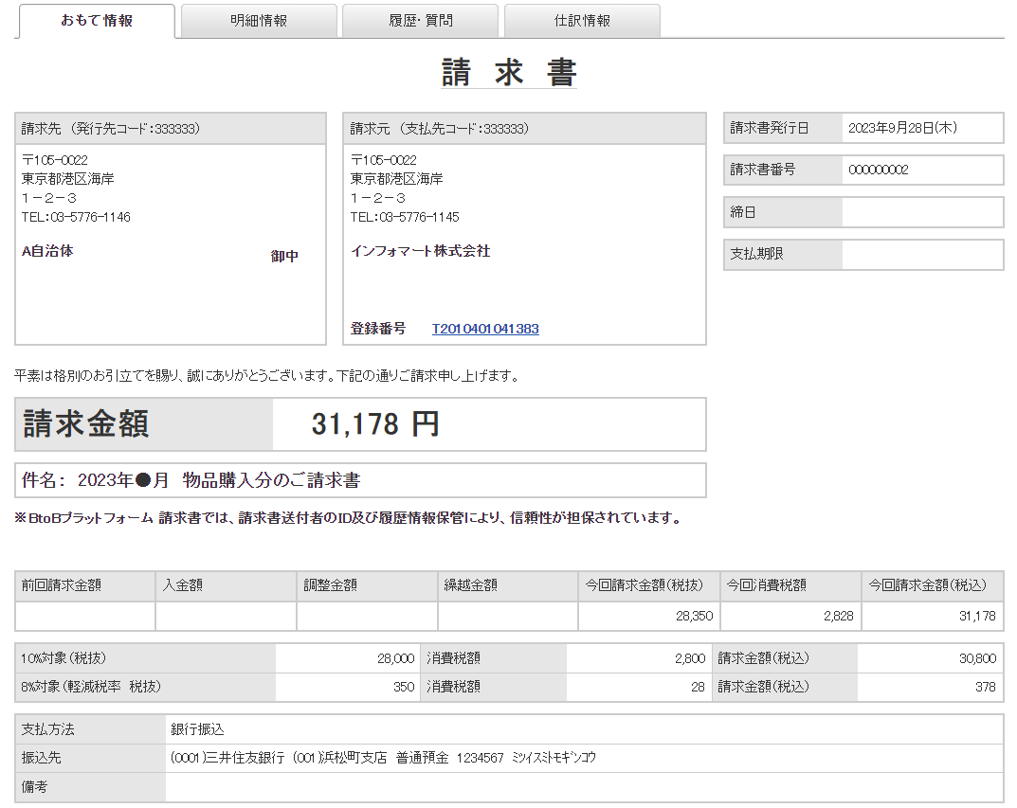
電子請求書のレイアウト⑴【重要】
1
請求書様式（おもて）
会社概要に登録した情報が表記されます。
・代表者職
・代表者氏名
必要事項を入力のうえ、ご提出をお願いします。【必要事項】
❶ P.5、11の【請求元代表者職・代表者氏名】の入力をお願いします。
❷ 【請求金額】および【請求明細】※請求明細は次頁記載
❸ 【債権者情報】（債権者住所／法人名など）
※電子請求書への代表者押印は任意になります。
❹ 【振込先】（金融機関名／預金種別／口座番号／口座名義人）
※適格請求書等保存方式の場合は、課税事業者登録番号、適用税率及び消費
税額の記載をお願いします。
※課税事業者登録番号は会社概要に登録したものが自動反映されます。
≪請求書おもて サンプル画面≫
❸
代表取締役社長 中島 健
❶
❷
❹
続く

Slide 16
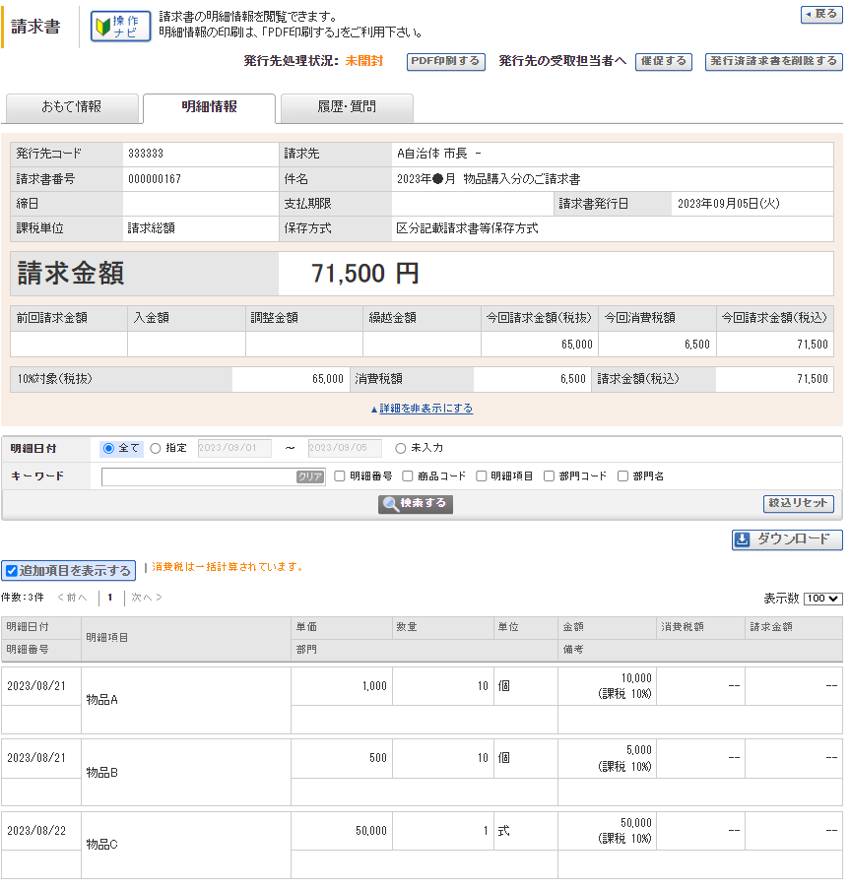
電子請求書のレイアウト⑵【重要】
2
請求書様式（明細）
必要事項を入力のうえ、提出をお願いします。
❷ 【請求明細】明細日付／明細項目（商品名）／単価／数量など
※右記の請求書サンプルは、消費税計算の設定を請求総額単位で
設定しているケースです。
【消費税計算について】
電子請求書で対応可能な消費税計算方法は、以下の通りです。
【課税単位】 請求総額／明細単位
【課税区分】 課税、非課税、免税、不課税
【税率】 0、5、8、10
❷

Slide 17
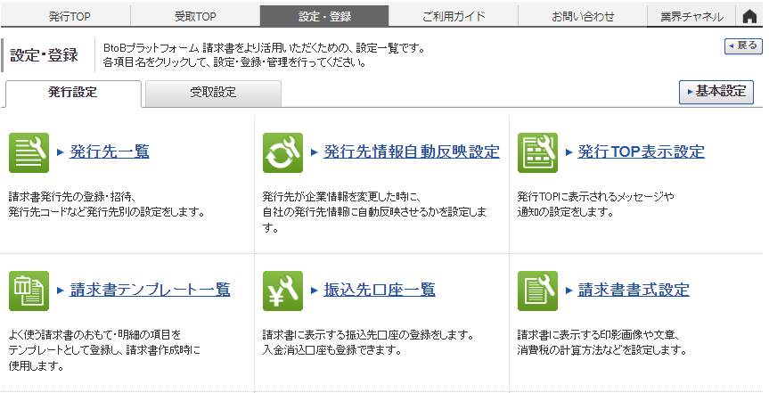
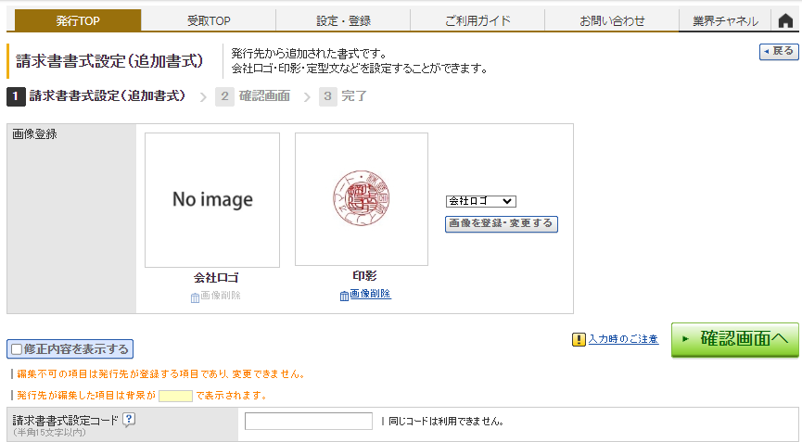
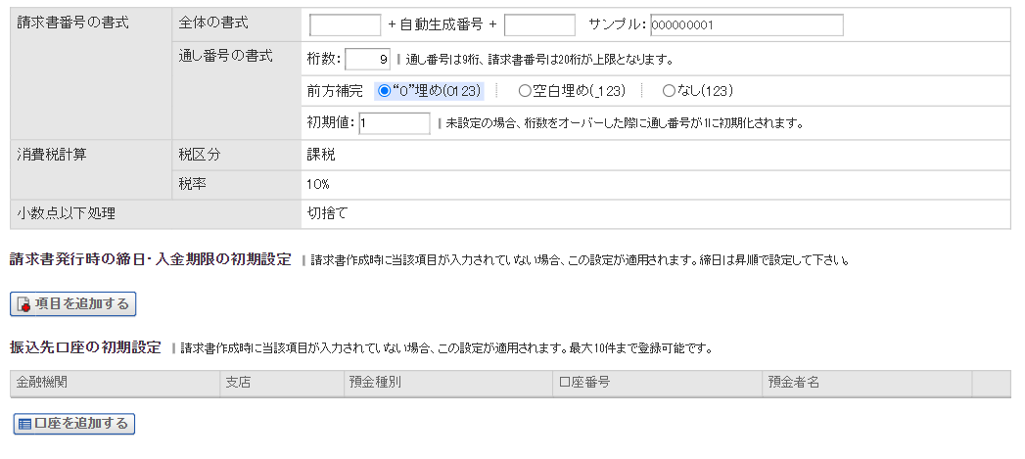
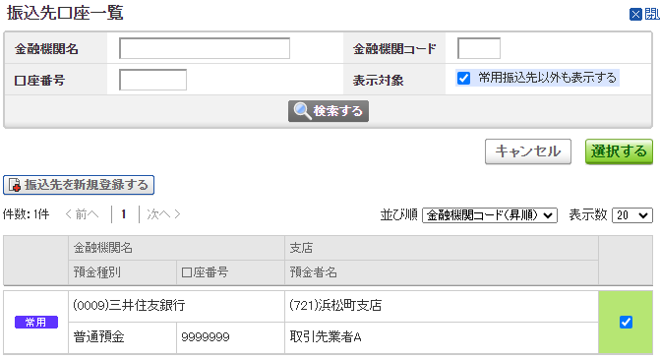
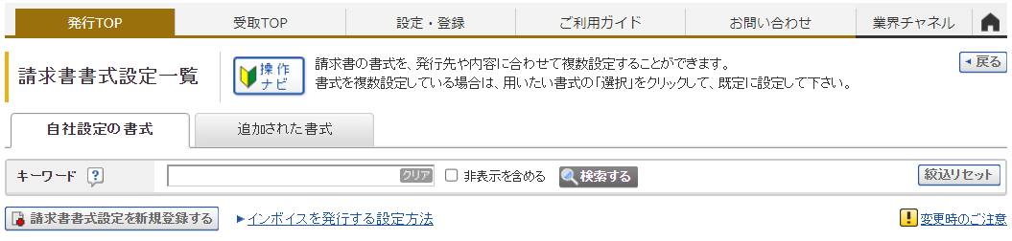
請求書 書式設定 【登録必須】
1
請求書様式を設定
2
P12で設定した振込先口座を紐づける
❶「設定・登録」➡❷「発行設定」➡❸「請求書書式設定」を選択
❻ 画面下段の「口座を追加する」を選択
❶
❷
❸
❻
❼ 事前に設定した口座情報に「✔」を入れて「選択する」をクリック
● を選択して で完了です
❹「自社設定の書式」
❺「請求書書式設定を新規登録する」クリック
❹
❼
❺

Slide 18
BtoBプラットフォーム請求書
請求書作成～発行

Slide 19
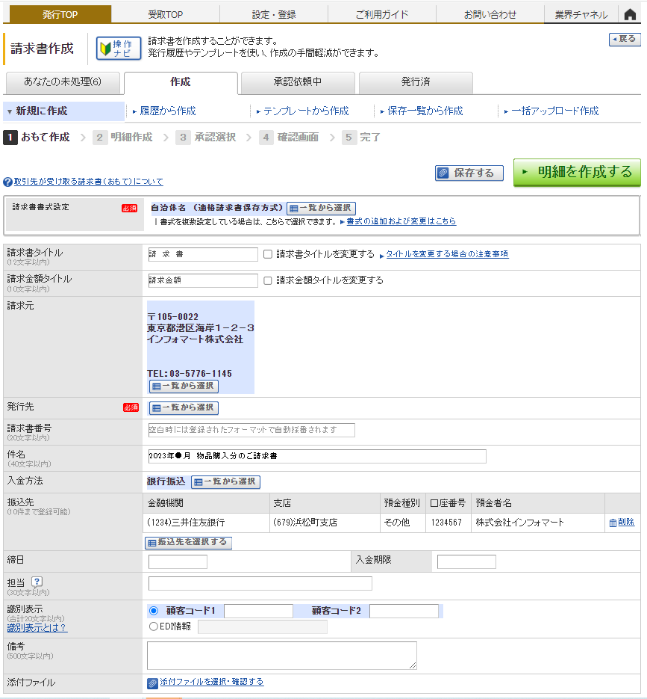
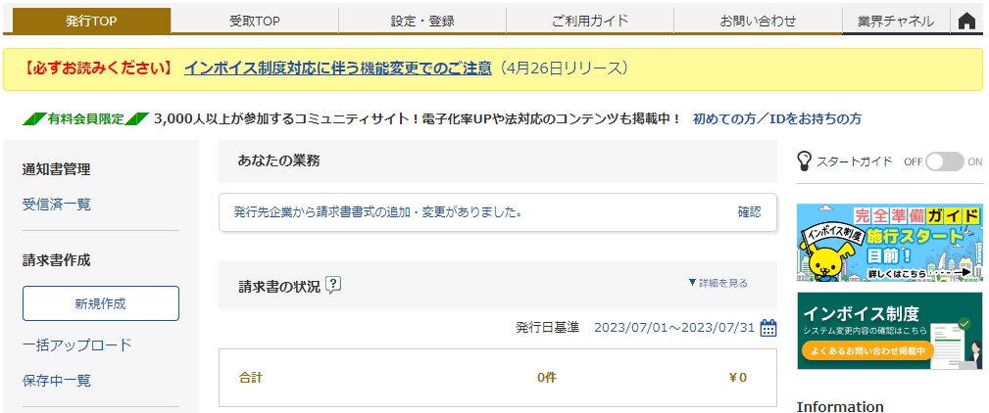
請求書おもて ＜画面入力で作成・発行＞
1
おもて情報の作成
❸ 「新規に作成」が選択されている画面です。
❹ 「請求書書式設定」を選択します。
画面から請求書を作成して発行する方法です。
❶ 「発行TOP」クリック
❷ 「新規作成」クリック
❸
❹
❺
❻
❶
❹
❷
❹ 「履歴から作成」とは
過去に発行した請求書を基に、内容を複製して新たな請求書を作成。
❺ 「テンプレートから作成」とは
特定の取引先向けとして事前に設定したテンプレートを利用して、請求書を作成。
❻ 「一括アップロード作成」とは
社内システムから出力したデータをアップロードで作成。
続く

Slide 20
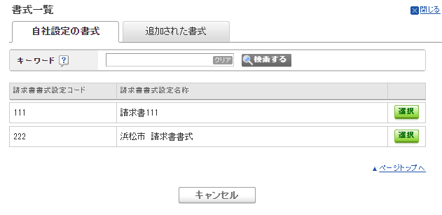
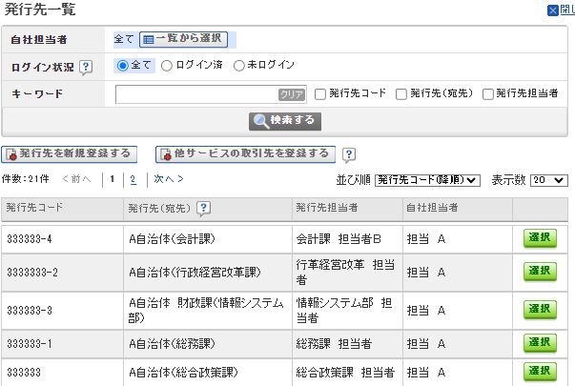
請求書おもて ＜画面入力で作成・発行＞
2
おもて情報の作成
❺ 「自社設定の書式」選択します。
❻ 事前に設定した請求書書式を選択します
❹ 「請求書書式設定」を選択します
❺
○○ 請求書書式
和泉市 請求書書式
❻
❹
❼ 「発行先一覧」より「発行先の課」を選択します。
❼
❼
続く

Slide 21
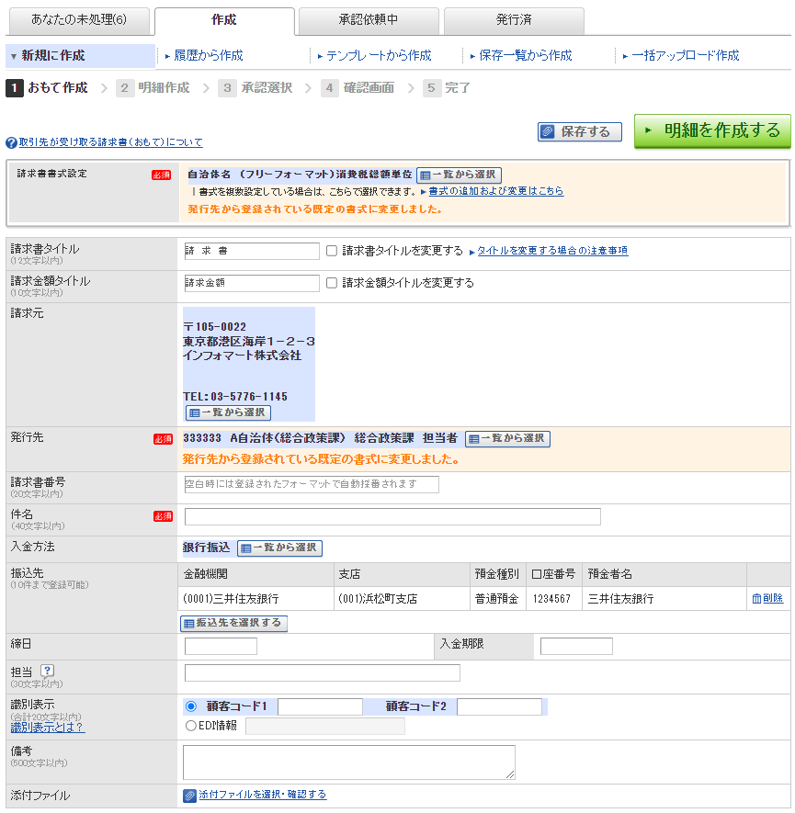
請求書おもて ＜画面入力で作成・発行＞
3
おもて情報の作成
前頁に続いて、請求書情報の入力をします。
❼ 「請求元」を選択 ※P.13を対応した事業者様限定
❽ 「件名」を入力
※委託料の場合は、契約名を件名に入力してください。
※工事の場合は、前金払・部分払・竣工払のいずれかを件名の冒頭に入力してください。なお、物品の「発行先」はこども未来室を選択してください。
❾ 「入金方法」を選択
❿ 「振込先」を確認・選択
⓫ 「備考」を入力
※1担当者の氏名・連絡先を入力してください。
※2幼稚園・保育園に対して、請求書を作成する場合は、園名を明記して
ください
※3添付資料を付ける場合は「添付あり」と入力してください。
⓬ 「明細を作成する」を選択して、明細画面を表示します。
⓬
※委託料の場合は、契約名
を入力
※工事の場合は、前金払・部
分払・竣工払のいずれかを
件名の冒頭に入力
❼
❽
❾
❿
※1
担当者 ●● ●●
TEL●●-●●●●-●●●●
※2 ●●園
※3 添付あり
⓭ 請求書以外の添付機能
従来の方法で提出した関連帳票を電子請求書に添付いただくことが可能です。
明細情報についてはP22の手順に沿って画面から入力してください。
⓫
⓭
続く

Slide 22
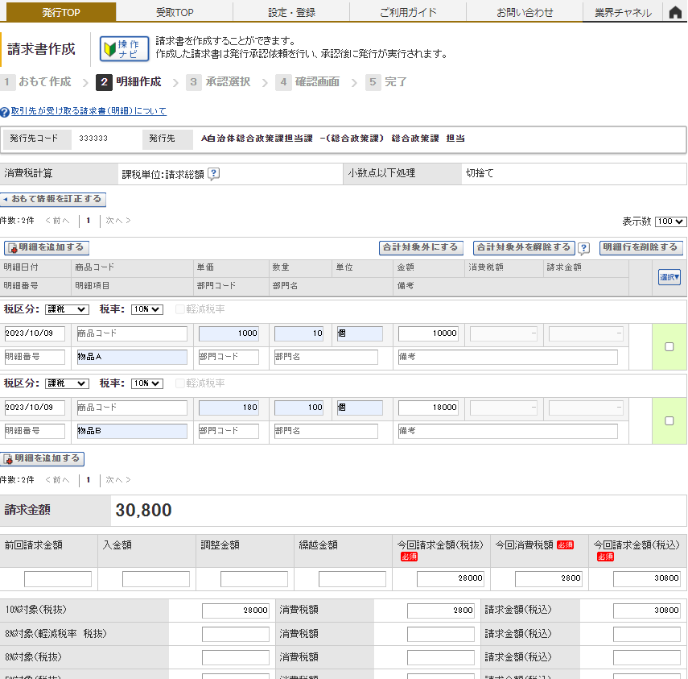


請求書明細 ＜画面入力で作成・発行＞
4
明細情報の作成
前頁に続いて明細を作成します。
⓭ 「明細」を入力 ※明細を２行作成したサンプル画面です。
⓮ 「明細を追加する」を選択して、明細行を追加できます。
⓯ 「税区分」「税率」を選択します。
⓰ 明細を入力すると「今回請求金額」が自動計算されます。
⓱ 「発行開始日時」を指定します。
⓲ 「発行予約する」で発行準備完了します。
【請求書の取り消しや削除について】
● 発行予約前であれば、取消可能です。
● 取引先が「未開封」の場合も取消可能です。
● 取引先が「開封」の場合は、差戻依頼が可能です。
⓯
⓭
⓲
⓯
⓮
⓰
⓱

Slide 23
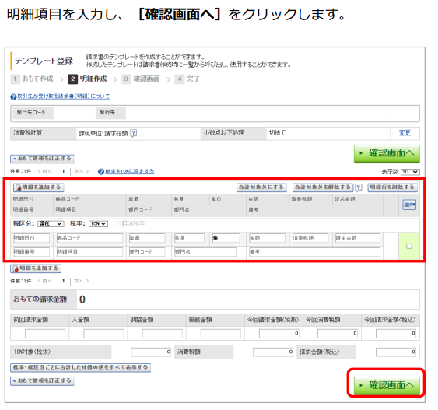
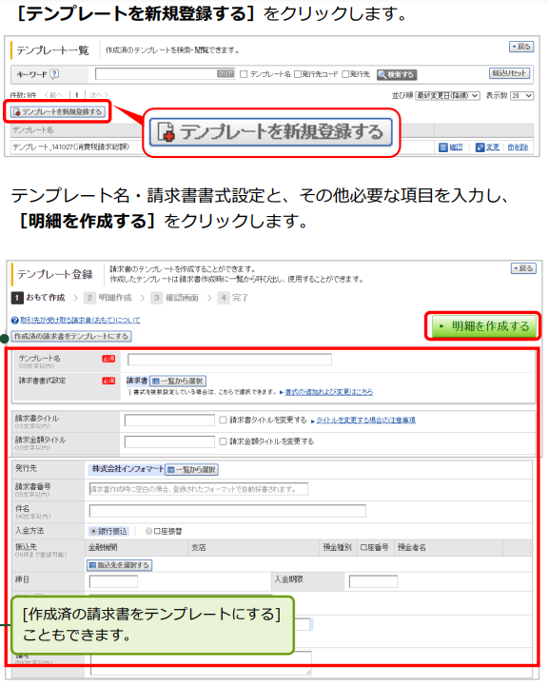
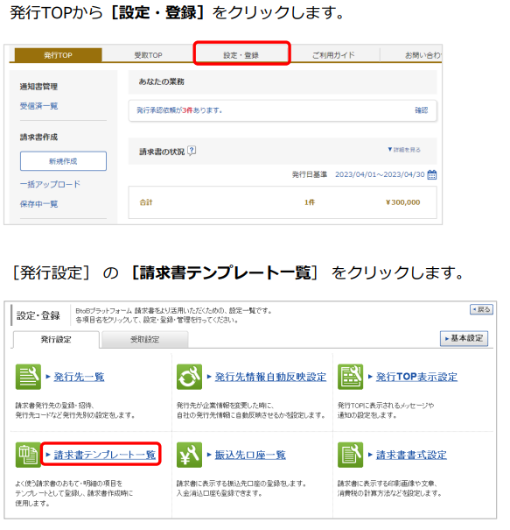
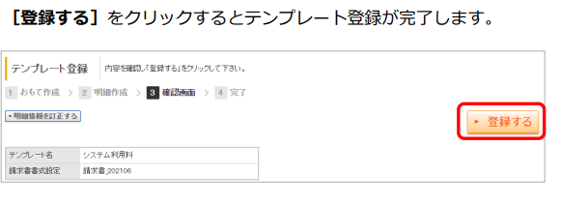
請求書書式 ＜テンプレート設定＞【任意設定 便利機能】
1
テンプレートの作成方法
よく使う請求書の項目をテンプレートとして登録し、請求書作成時に使用できます。毎回同じ内容の請求書を作成する際の手間を省くことができます。
❺ 明細情報を入力します。
❻ 「登録する」をクリックして完了です。
❶ 発行TOPから「設定・登録」をクリック
❷ 「請求書テンプレート一覧」をクリック
❸ 「テンプレートを新規登録する」をクリック
❹ おもて情報を入力し、❺「明細情報を作成する」をクリック
❸
❺
❶
❺
❹
❻
❷

Slide 24
BtoBプラットフォーム請求書
１．発行済み請求書の検索・確認（10年保管）

Slide 25
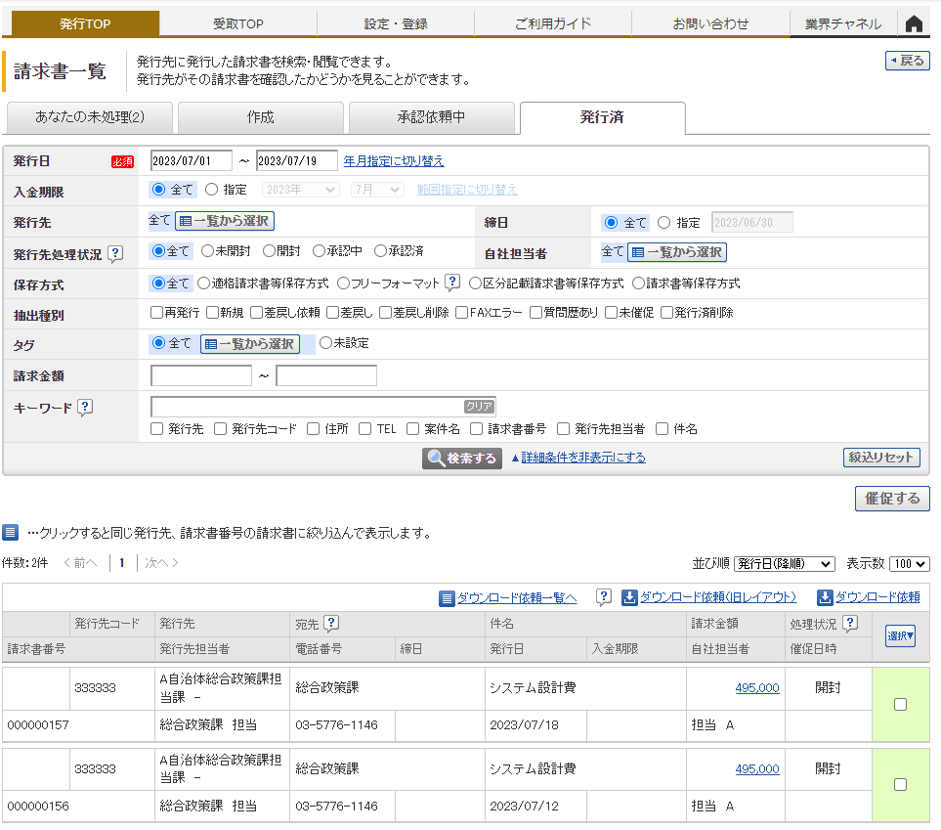
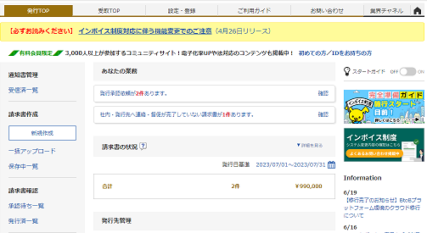
発行済みの請求書を確認
1
請求書の検索・確認
過去の請求書を確認、また送付先の請求書開封状況も確認できます。
❶ 「発行済一覧」を選択
❷ 「発行日」の期間を指定
❸ 「検索する」を選択
❹ 発行先の確認状況のステータス
●「未開封」請求書を確認していない状態
●「開 封」請求書の内容を確認した状態
❷
❸
❹
❶

Slide 26
BtoBプラットフォーム請求書
●その他 設定
１．BtoBプラットフォームに貴社社員IDを追加する
２．不要なメールを受信拒否する設定
３．一括アップロードで請求書を作成する
４．請求書に代表者印を登録する

Slide 27
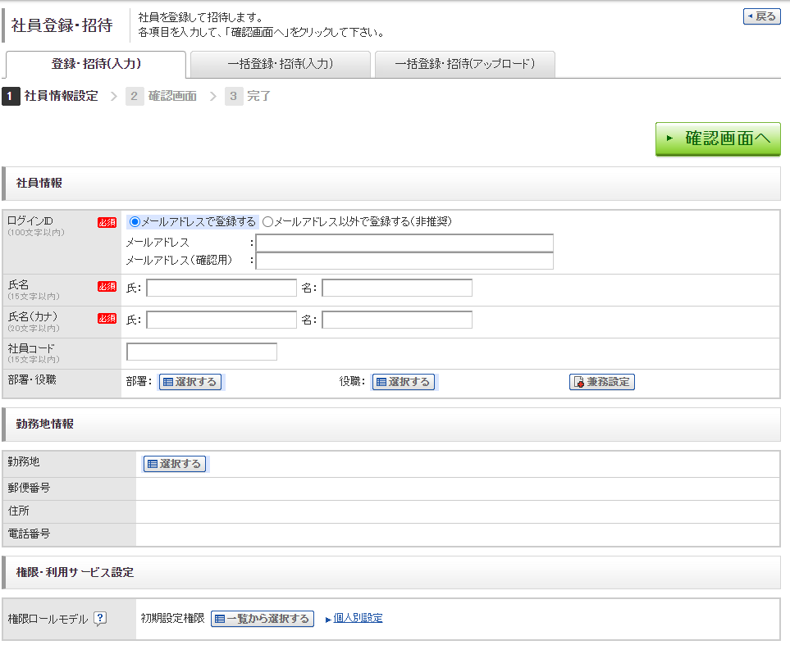
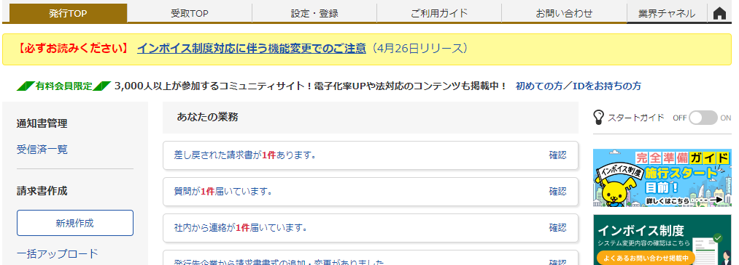
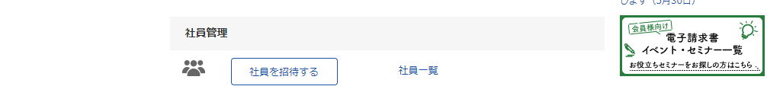
BtoBプラットフォームに社員IDを追加
1
社員IDを追加する方法
BtoBプラットフォームIDの管理者にて貴社社員の情報を「登録」し「招待」を行うことで、IDを追加することができます。
❶ 「社員を招待する」をクリックします。
❷ 社員情報を登録して、招待します。
❷
❶

Slide 28
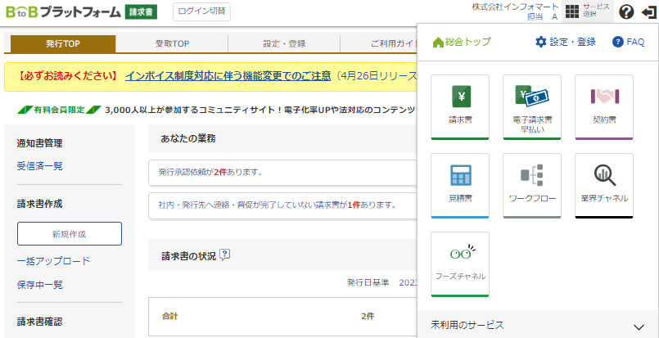
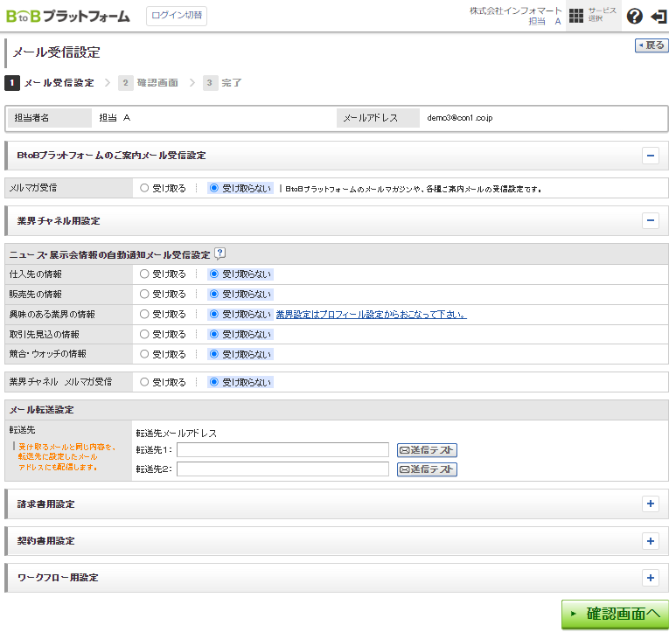
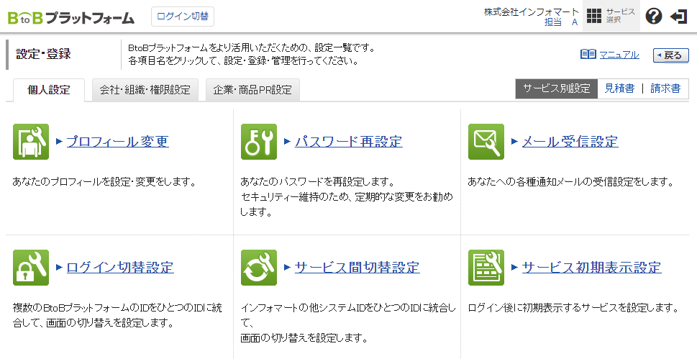
不要なメールを受信拒否する設定【任意設定】
1
メール受信を設定します
BtoBプラットフォームのメールマガジンや、各種ご案内メールの受信設定です。不要なメール案内を「受け取らない」設定が可能です。
BtoBプラットフォームのメールマガジンのご案内メール受信設定です。「受け取らない」を選択します。
クリックして設定完了します。
❶「サービス選択」をクリックして、下記の画面を表示します。
❷「設定・登録」をクリックします。
❶
❷
❸「個人設定」をクリックして、下記の画面を表示します。
❹「メール受信設定」をクリックして、次ページへ続きます。
❸
❹

Slide 29
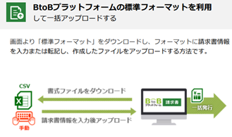
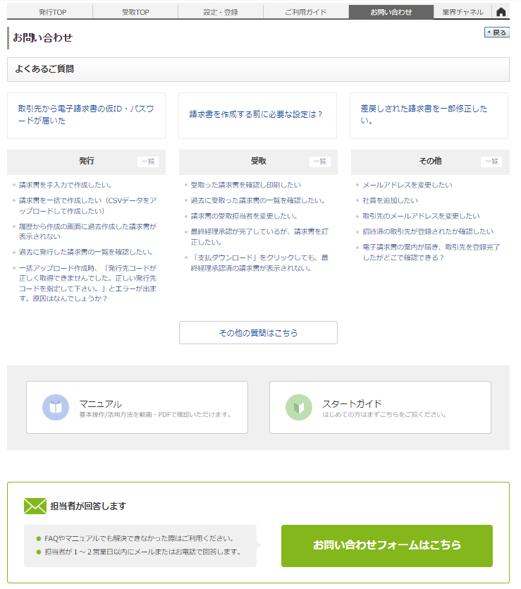
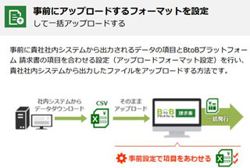
一括アップロードで請求書を作成する【任意 便利機能】
1
CSVデータをアップロードする方法
●＜CSVファイルに入力して作成する＞
「一括アップロード」とは、CSVデータをアップロードすることで 請求書をまとめて作成できる機能です。
※無料範囲で作成可能な上限は、１０通／月間まで作成できます。
❶
【アップロード作成に関するお問合せ】
❶ご利用ガイドで確認する場合
マニュアル ➡ 「一括アップロードで請求書を作成して発行す
る」をご確認ください。
❷不明な点がございましたら「問合せフォームはこちら」から
お問合せも可能です。
●＜販売管理システムと連携して自動発行＞
❷

Slide 30
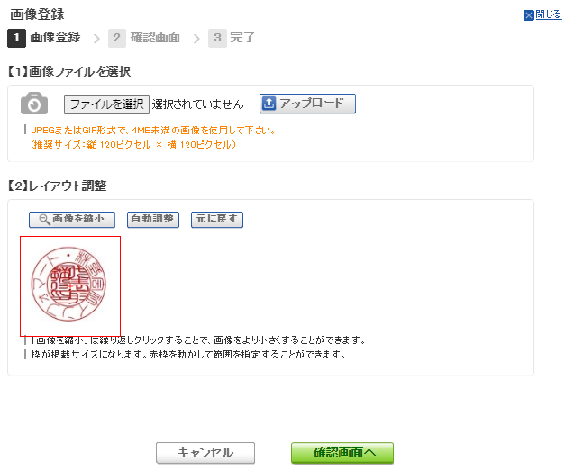

請求書に代表者印を登録 【登録省略の場合は備考欄に担当者氏名連絡先等の入力が必須P21⑪参照】
1
請求書に代表者印を設定
市に発行する電子請求書に代表者印を登録せずに省略する場合は
P.21-⑪の入力時、本件担当者の役職、氏名、直通電話番号を入力くださ
い。
❶ 「印影」を選択
❷ 「画像ファイルをセットし、アップロード」します。
❸ 「自動調整」でサイズ調整します。
❹ 「確認画面へ」を選択して「登録する」で完了します。
【注意】社印ではなく、代表者印をご登録ください。
※社員の場合はＰ.21-⑪の入力時に必ず備考欄に本件担当者の役職、氏名、直通電話番号の入力が必要となります。
❷
❸
❶
❹

Slide 31
BtoBプラットフォーム請求書
操作に関するお問合わせ

Slide 32


操作に関するお問合せ
1
BtoBプラットフォーム請求書 操作に関するお問合せ
❸
プラットフォーム請求書の操作に関する問合せ
❶ よくある質問や操作マニュアルを確認します。
❷ 「その他の質問はこちら」からキーワード検索できます。
❸ よくある質問や本マニュアルでも解決できない場合、
「チャットボット」「お問い合わせフォーム」から
問い合わせることも可能です。
❶
❷
❸

Slide 33
お問合せ
1
問合せ
1
問合せ
⑴ 本件に関する問合せ
⑵ 電子商取引サービスの運用に関する問合せ
⑶ 初期設定・操作に関るお問い合わせ
※平日（土・日・祝日を除く）10:00～12:00、13:00～17:00
担当 | 和泉市 会計室
TEL | 0725-99-8153
担当 | 株式会社インフォマート サポートセンター
TEL | 0120-982-153

